Slide 1
進度報告 FPGA專案練習
負 責 人：楊晉維
目前成員：楊晉維
報告日期：2025/4/25
開始日期：2025/3/28
結束日期：2025/4/25

Slide 2
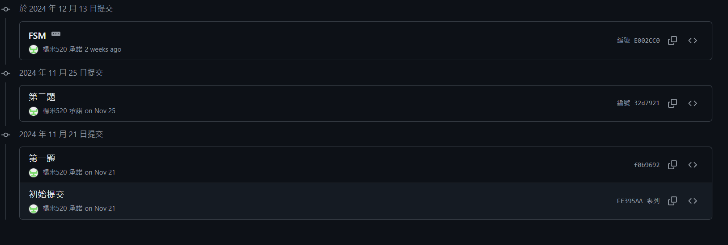
控管記錄 - Git (2025/1/24)
yangmie520/counter_0-9: 1

Slide 3
當週進度
第八題 :vga顯示空氣曲棍球

Slide 4
進度統整
十一月： 四月:
2024/11/13~2024/11/21： 2025/3/28~2025/4/25
第一題 :計數器 0~9~0 第八題 :vga顯示空氣曲棍球
第二題 :兩個計數器 上下限,上數下數都可控制
十二月:
2024/12/01~2024/12/12:
第三題:fsm上下數
2024/12/13~2024/12/25
第四題:用pwm控制FSM及亮度(未)
一月:
2025/1/13~2025/1/17:
第四題:用pwm控制FSM及亮度
第一二三題的燒錄
2025/1/20/~2025/1/22:
第五題 : 乒乓球
2025/1/23/~2025/1/24:第六題 : 變速球
三月:
2025/3/07~2025/3/21:第七題:vga顯示

Slide 5
需求列表 – 軟體需求 (2025/1/17更新)
Vivado 2018.3
Ppt
Github
Draw.io

Slide 6
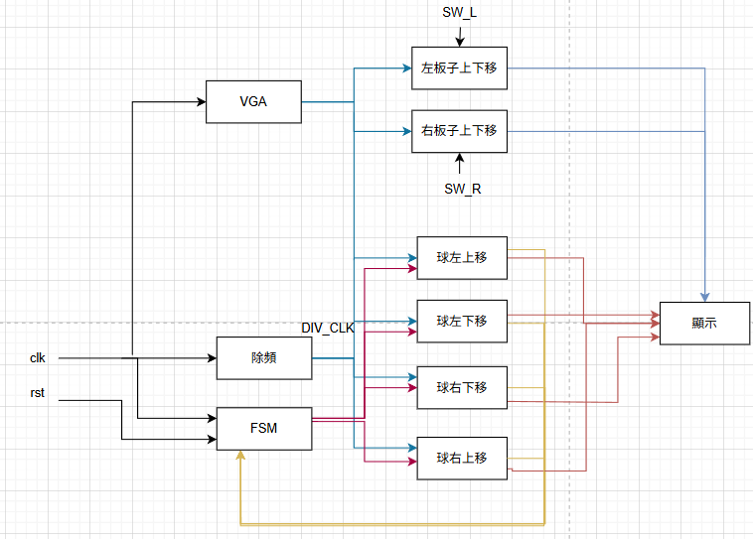
架構圖(2025/1/24更新)

Slide 7
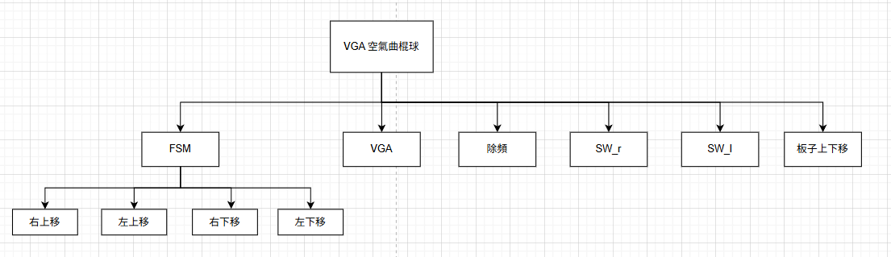
breakdown (2025/1/24更新)

Slide 8
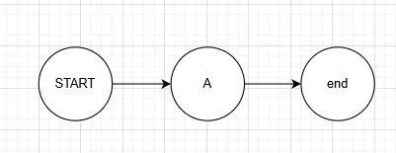
系統分析 – AOV (2025/1/24更新)
名稱 | 代號 | predecessor | duration | 詳細功能 | 輸入輸出
start |  | - | 0 | state
左右 上下移 | A | start | 未知​ | 球朝左右 上下移動 | fsm Div_clk VGA

Slide 9
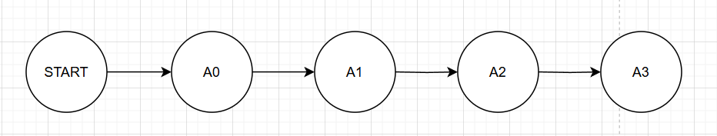
系統分析 – AOV (2025/1/24更新)
A=
名稱 | 代號 | predecessor | duration | 詳細功能 | 輸入輸出
start |  | - | 0 | state
左上移 | A0 | start | 未知 | 球往左上移動 | fsm Div_clk VGA
左下移 | A1 | A0 | 未知 | 球往左下移動 | fsm Div_clk VGA
右下移 | A2 | A1 | 未知 | 球往右下移動 | fsm Div_clk VGA
右上移 | A3 | A2 | 未知 | 球往右上移動 | fsm Div_clk VGA

Slide 10
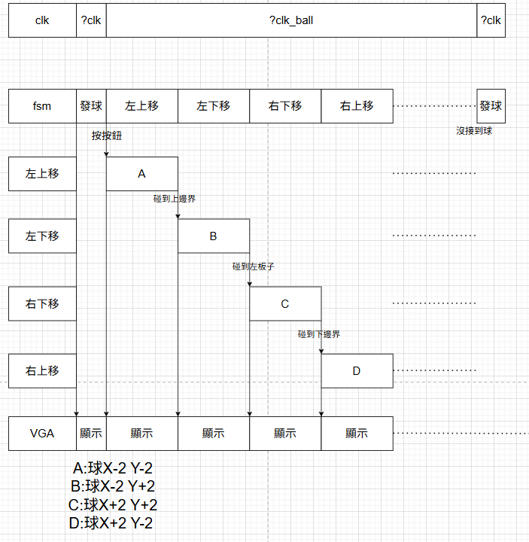
系統分析 – 時序圖 (2025/1/24更新)

Slide 11
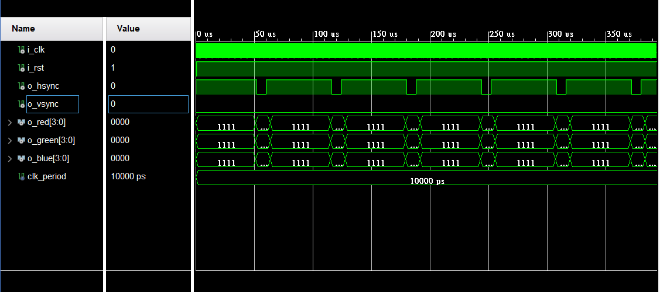
成果展示 – 週進度項目 (2025/1/24)
R G B 都為1 所以顯示為白色
黃線處為發球​

Slide 12
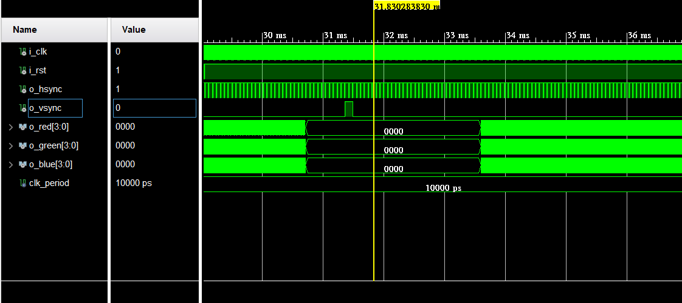
成果展示 – 週進度項目 (2025/1/24)
黃線處為發球​

Slide 13

成果展示 – 週進度項目 (2025/1/24)

Slide 14
問題記錄 (系統環境問題)
Q1：vivado編譯時一直出現軟體的錯誤 A1：換成使用quartus (11/21)
無 (12/12)
更換回vivado(12/25)
Q:上傳時螢幕出現錯誤
A:頻率不對
2025/3/21

Slide 15
問題記錄 (軟體問題)
打程式時語法上有問題

Slide 16
參考資料
https://blog.csdn.net/qq_21794157/article/details/116013993 vga資料

